Slide 1



Л.Н. ГУМИЛЕВ АТЫНДАҒЫ ЕУРАЗИЯ ҰЛТТЫҚ УНИВЕРСИТЕТІ
ӨНЕР ТАРИХЫ
Астана - 2025

Slide 2
ХІХ ғ. cоңы мен ХХғ. Батыс Еуропа өнері. Импрессионизм. Экспрессионизм
Жоспар:
1. ХІХ ғ. cоңы мен ХХғ. Батыс Еуропа өнері.
2. Импрессионизм.
3. Экспрессионизм

Slide 3

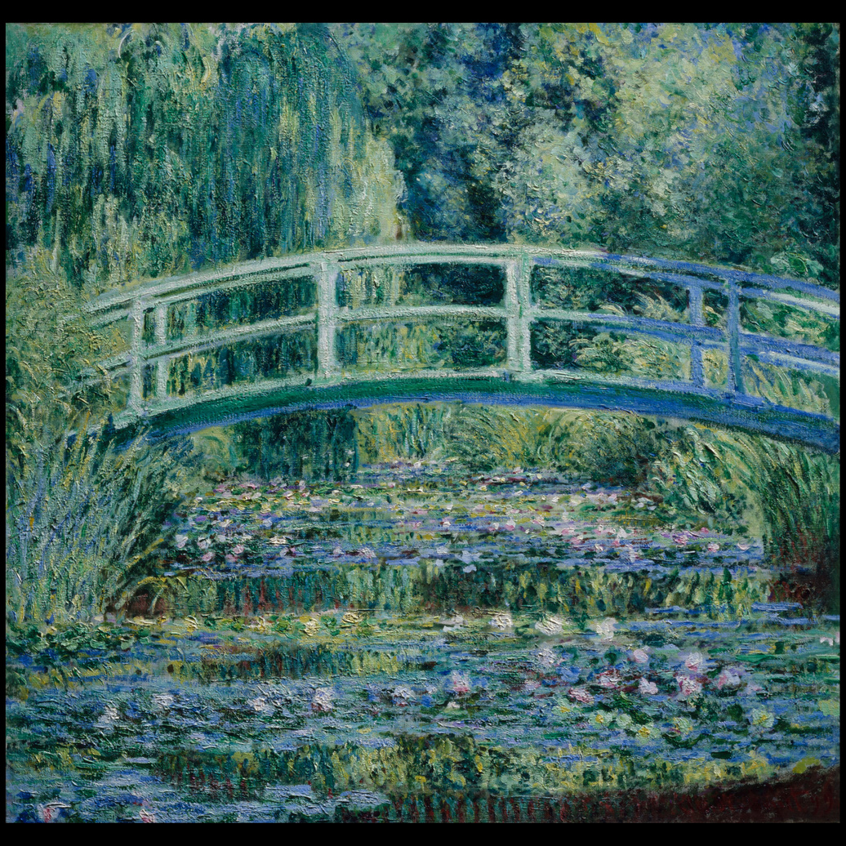

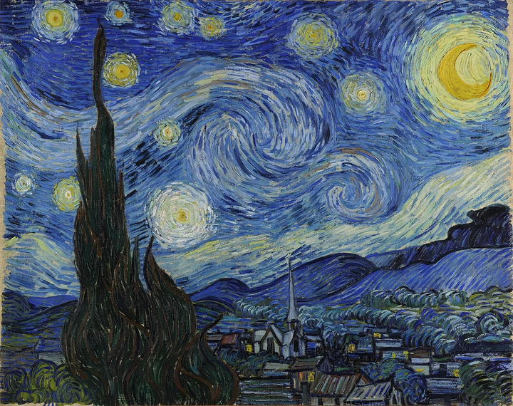
ХІХ ғ. cоңы мен ХХғ. Батыс Еуропа өнері. ХІХ ғасырдың соңы мен ХХ ғасырдағы Батыс Еуропа өнері дәстүрлі академиялық бағыттардан алшақтап, жаңа ізденістер мен көркемдік тәжірибелер кезеңіне айналды. Бұл дәуірде суретшілер табиғатты, адамды және қоғамды бейнелеуде бұрынғыдан өзгеше жолдарды таңдады.
Алдымен импрессионизм пайда болды. Оның өкілдері Клод Моне, Пьер-Огюст
Ренуар, Эдгар Дега табиғаттағы жарықтың өзгермелі сәтін, күннің түсуін, қозғалыстың әсерін жеткізуге ұмтылды. Олар үшін нақты бейнеден гөрі көрерменге қалдырылатын әсер маңызды болды.
Кейін постимпрессионизм қалыптасты. Винсент ван Гог, Поль Сезанн, Поль Гоген секілді суретшілер түсті терең эмоцияны жеткізу құралына айналдырды. Ван Гогтың «Жұлдызды түні» немесе Гогеннің Таити тақырыбындағы картиналары адамның ішкі жан дүниесін ашуға бағытталды.
Клод Моне – «Жапон көпір» (1899)
Символизм бағыты суреттің нақты шындықтан алыстап, рухани әлем мен қиялға бет бұруына ықпал етті. Бұл ағымда Гюстав Моро мен Одилон Редон ерекше танылды. Ал сәулет пен қолданбалы өнерде модерн немесе ар нуво стилі кең таралды. Антонио Гауди Барселонадағы ғимараттарында табиғи формаларға ұқсас пішіндер қолданса, Гектор Гимар Париж метросын сәндік өрнектермен безендірді.
ХХ ғасырдың басында жаңа бағыттар пайда болды. Фовизм суретшілері, әсіресе Анри Матисс, қанық әрі табиғи емес түстер арқылы эмоцияны жеткізді. Экспрессионизмде Эдвард Мунк секілді суретшілер адамның ішкі жан айқайын бейнеледі. Кубизмді Пабло Пикассо мен Жорж Брак дамытып, заттарды геометриялық пішіндерге бөліп көрсетті.
Кейінгі жылдары қоғамдағы дағдарыс пен соғыстар өнерге де әсер етті. Дадаизм бағытында Марсель Дюшан дәстүрлі өнерді теріске шығарып, жаңа форма ұсынды. Сюрреализмде Сальвадор Дали мен Рене Магритт қиялды, түс көруді және бейсананы бейнелеуге тырысты.
Винсент Ван Гог – «Жұлдызды түн» (1889)

Slide 4
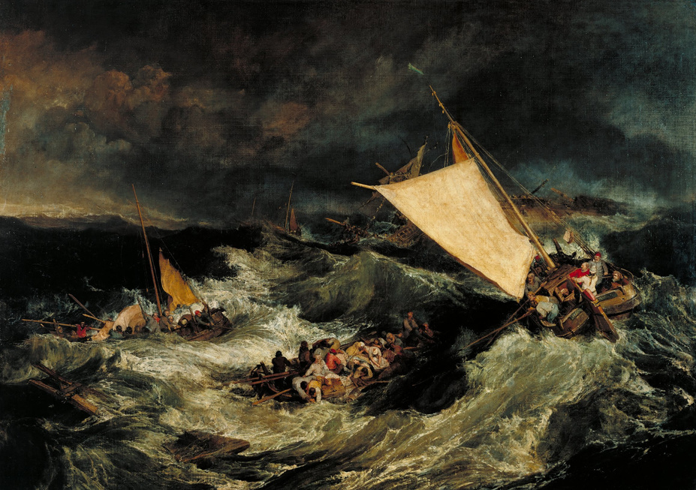

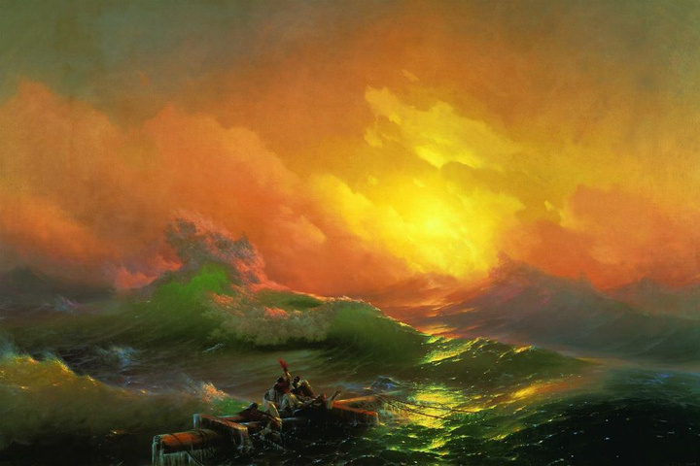
Осылайша, ХІХ ғасырдың соңы мен ХХ ғасырдың алғашқы онжылдықтары Батыс Еуропа өнерінде бұрынғыдан мүлде өзгеше көзқарастарды туғызды. Өнер енді тек сұлулықты бейнелеу емес, адамның эмоциясын, ойы мен қоғамдағы өзгерістерді көрсетудің құралына айналды.
ХІХ ғасырдың ортасынан бастап неміс романтизмі солондық академиялық кескіндеме мен камералық сипаттағы жанрлық суреттерден көрініс тапты. Ол ХІХ аяғында символизммен ұласты. Англияда ХІХ ғасырдың І жартысында Дж. Констебл, Р.Бонингтон, У.Тернер пейзаждары дүниеге келді. Романтизмнің белгілері У.Моррис пен Ф.Уотс творчествосынан орын алды. АҚШ елдерінде романтикалық бағыт негізінен пейзаждық картиналарда (Т.Клот, ДЖ. Иннес т.б.) айқын аңғарылды.
Уильям Тёрнер – «Кеме апаты» (Shipwreck, 1805)
Ұлт-азаттық идеяның оянуы, өз елінің қаһармандық тарихына, ұлттық мәдениеті мен көркем мұраларына ден қою, азаттық күрес Европа елдеріндегі романтик суретшілердің негізгі тақырыбына айналды. Россиядағы романтизм әр түрлі дәрежедегі көптеген шеберлердің еңбектеріне арқау болды. Ресей жеріне қоныс аударған А.О.Орловский, О.А.Кипренский портреттерінен көтеріңкі рух пен буырқанған құштарлық сарыны аңғарылады. С.Ф.Шедрин, М.И.Лебедев, М.И.Воробьев, И.К.Айвазовский творчестволарында романтизм айқын байқалады.
Иван Айвазовский – «Тоғызыншы толқын» (1850)

Slide 5
ХІХ ғасыр соңы – ХХ ғасыр басындағы Батыс Еуропа өнері.
Бағыт | Ерекшеліктері | Өкілдері | Негізгі шығармалары
Импрессионизм(1870–1890) | Жарық пен түстің өзгермелі сәтін жеткізу, еркін қылқалам соққылары, табиғатты тікелей бейнелеу | Клод Моне, Пьер-Огюст Ренуар, Эдгар Дега | Моне – «Күннің шығуы. Импрессия», Ренуар – «Бал биі», Дега – «Балериналар»
Постимпрессионизм(1890–1900) | Түсті эмоция жеткізу құралы ретінде қолдану, символика, құрылымға назар | Винсент ван Гог, Поль Сезанн, Поль Гоген | Ван Гог – «Жұлдызды түн», Сезанн – «Картоп жегіштер», Гоген – «Таитидегі әйелдер»
Символизм | Қиял мен рухани әлемді бейнелеу, нақты шындықтан алыстау. | Гюстав Моро, Одилон Редон | Моро – «Орфей», Редон – «Қара көз»
Модерн (Ар нуво) | Ирек сызықтар, өсімдік өрнектері, сәулет пен қолданбалы өнерде сәндік бағыт | Антонио Гауди, Гектор Гимар | Гауди – «Саграда Фамилия», Гимар Париж метросы
Фовизм (1905–1910) | Қанық, табиғи емес түстер, эмоцияны түс арқылы жеткізу | Анри Матисс, Андре Дерен | Матисс – «Қызыл бөлме», Дерен – «Қайықтар мен көпір»
Экспрессионизм | Эмоцияны өткір жеткізу, қанық түстер, бұрмаланған форма | Эдвард Мунк, Эрнст Кирхнер, В. Кандинский | Мунк – «Айқай», Кирхнер – «Берлиндегі көше»
Кубизм (1907–1914) | Геометриялық пішіндер, заттарды бірнеше қырынан бейнелеу | Пабло Пикассо, Жорж Брак, Хуан Грис | Пикассо – «Авиньон қыздары», Брак – «Скрипка мен құмыра»
Дадаизм (1916–1920) | Соғысқа қарсылық, абсурд, дәстүрлі өнерді теріске шығару | Марсель Дюшан, Ханс Арп | Дюшан – «Фонтан»
Сюрреализм (1920–1930 жж.) | Қиял, түс көру, бейсананы бейнелеу | Сальвадор Дали, Рене Магритт | Дали – «Еріген сағаттар», Магритт – «Адам баласы»

Slide 6
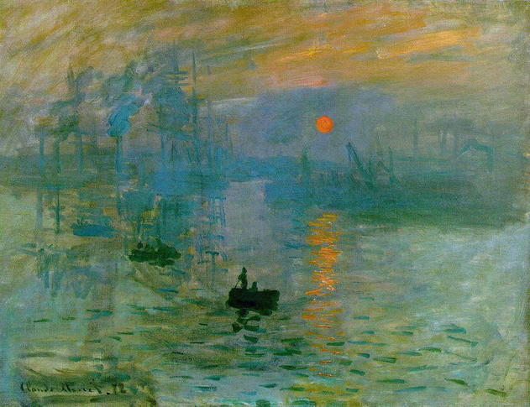
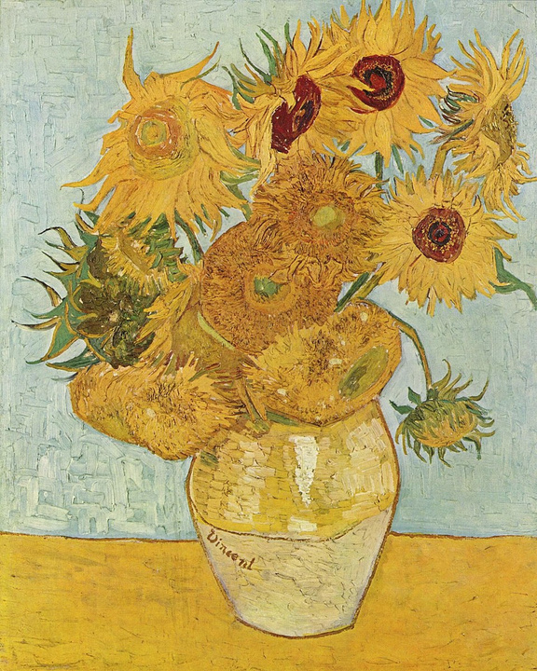
Импрессионизм – француз тілінен аударғанда «әсер қалдыру» деген ұғымды білдіреді. Ол ХІХ-ХХ ғасырларда пайда болған және суретшілері шындық әлемнің өзгеріс құбылыстарымен сәттерін анық жеткізе алды. Франциядағы оның негізгі қайраткерлері Э.Манэ, О.Ренуар, Э.Дега тағы басқалары жаңа қала тұрмысын динамикалық көп образдылықта суреттей білді. Олардың туындылары күтпеген ракурстар, үйлесімділіктің бір ғана көріністеріне бай болды.
Импрессионизм өнердің барлық түрлерінде де көрініс тапқан. Мысалы, Француз живописінде К.Моне, К.Писсаро, А.Сислей картиналары ашық табиғаттағы жарқыраған күн сәулесінің түрлі түстері құбылжыта суреттелген. Мүсін өнерінде Францияда О.Роден, Италияда М.Россо, Ресейде П.П.Трубецкой және А.С.Голубкина туындылары ерекше болды.
Клод Моне – «Бенневильдегі күннің шығуы» (1872)
Постимпрессионизм – XIX ғасырдың соңында Еуропада, әсіресе Францияда дамыған көркемдік бағыт. Бұл атауды алғаш рет ағылшын өнертанушысы Роджер Фрай қолданған. Постимпрессионизм импрессионизмнен бастау алғанымен, одан әрі дамып, жаңа идеяларды әкелді. Егер импрессионизм табиғаттағы жарық пен түстің сәттік әсерін жеткізуді мақсат етсе, постимпрессионистер суретті тереңірек, ой мен эмоцияны бейнелеуге бағыттады.
Бұл ағымның басты ерекшелігі – суретшілердің әрқайсысы өзіндік дара жолды таңдауы. Винсент ван Гог қанық түстер мен қозғалысты білдіретін ирек қылқалам соққылары арқылы өзінің жан күйзелісін, психологиялық толғанысын көрсетті. Оның «Жұлдызды түн», «Күнбағыстар» секілді туындылары түстің эмоциялық қуатын айқын көрсетеді.
Поль Сезанн табиғатты құрылымдық тұрғыда қабылдап, пішіндерді қарапайым геометриялық элементтерге бөлді. Ол тауларды, алмалар мен адамдарды конус, шар, цилиндр түрінде бейнелеп, кейінгі кубизмге жол ашты. Оның әйгілі еңбектері – «Мон Сент-Виктуар тауы», «Карт ойнаушылар».
Винсент ван Гог - күнбағыстар (1853–1890)

Slide 7
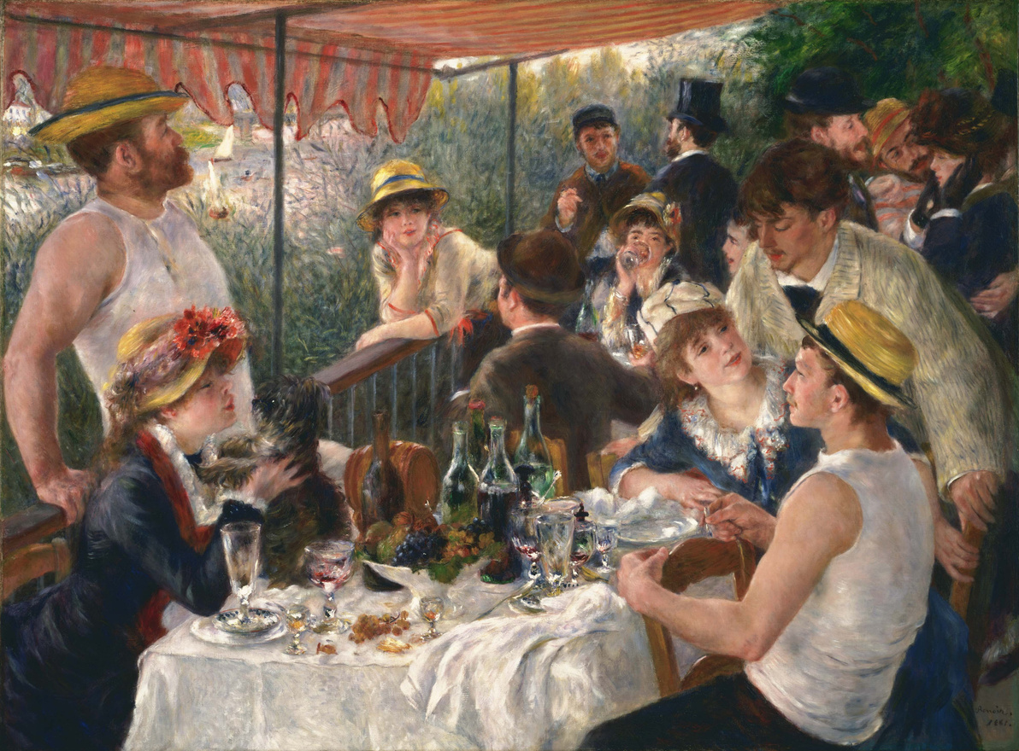
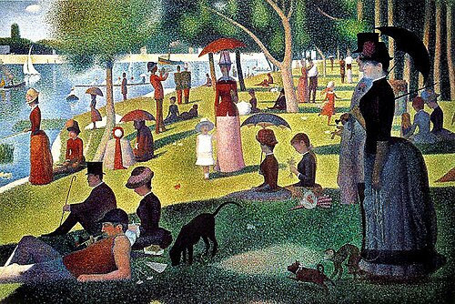
Поль Гоген өз шығармашылығында Еуропа өркениетінен алыстап, Таити аралының табиғаты мен тұрмысын бейнеледі. Ол ашық түстер мен қарапайым пішіндерді қолдана отырып, рухани тазалық пен табиғилықты іздеді. Оның «Таитидегі әйелдер», «Біз қайдан келдік? Біз кімбіз? Қайда барамыз?» атты картиналары постимпрессионизмнің философиялық қырын айқын көрсетеді.
Жорж Сёра пуантилизм әдісін дамытып, түстерді ұсақ нүктелер арқылы бейнеледі. Оның «Жексенбі күні серуен» картинасы көз алдамшы әсерге негізделген жаңа көркемдік тәсілдің үлгісі болды.
Постимпрессионизм өнерді жаңа арнаға бұрып, ХХ ғасырдағы модернистік бағыттардың қалыптасуына негіз қалады. Ол импрессионизмнің табиғат көрінісіне сүйенген әдістерін сақтап қалды, бірақ оған суретшінің жан дүниесін, ойы мен сезімін қоса білді.
Осылайша, бұл бағыт өнердің тек шындықты бейнелеу емес, оны түсіндіру мен қайта жасау құралы екенін көрсетті.
ХІХ-ХХ ғасырларда Француз живописінде импрессионистік бағыттан соң іле постимпрессионизм бағыты жақсы дамыды. Постимпрессионизм өнердегі философиялық және символикалық мазмұндағы бағыт. Онда кеңістік пен көлем сәнді стилдендірілген. Постимпрессионизмнің негізгі қайраткерлері П.Сезанн, П.Гоген, А. Де Тулуз-Лотрек, П.Сезанн әлемдегі ұлы кеңістіктік тұрақтылықпен оның құрылымының негізгі заңдылықтарын ашуға талпынды. П.Гоген әлемдегі үйлесімділікте адам мен табиғаттың поэтикалық бірлігін Полинезии аңызына арналған картинасында көрсеткен. Оның творчестволық ізденістері символдылыққа және модерн стилінің пайда болуына жол ашты. А.де Тулуз-Лотректің литографиялық полотноларында париждік актерлер мен цирктегі ойыншылар негізгі кейіпкерлердің бірі.
Постимпрессионизм сондай-ақ, неоимпрессионизм, дивизионизм («дивизион»-бөлшектеу), пуантилизм («пуант»-нүкте) бағыттарына жіктеледі. Нүкте, квадраттар Ж.Сере, П.Синьяк, К.Писсарро картиналарында кездеседі.
Пьер Огюст Ренуар – «Le Déjeuner des canotiers»
Жорж Сёра – «Жексенбі күні серуен».

Slide 8
Қолданылған әдебиеттер тізімі
Самуратова Т.К. Бейнелеу өнері тарихы. Оқулық: ҚР БҒМ баспаға ұсынған. – Астана, 2013. –248б.
Келімбетов, Н. «Ежелгі дүние өнері». – Алматы: «Өнер» баспасы, 2005. – 320 б. – ISBN 9965-12-123-4.
Тұрсынов, Қ. «Қазақ бейнелеу өнерінің тарихы». – Алматы: ҚазҰӨ баспасы, 2012. – 256 б. – ISBN 978-601-217-112-4.
Тұрсынов, Қ. «Қазақ бейнелеу өнерінің тарихы және жанрлары». – Алматы: ҚазҰӨ баспасы, 2012. – 256 б. – ISBN 978-601-217-112-4.
Самашев, З. «Қазақстанның жеті кереметі». – Алматы: Таймас, 2006. – 200 б. – ISBN 9965-806-16-0.
Қасымбеков, М. Өнер тарихы. – Алматы: Білім, 2004. – 288 б.
Нұрқатова, Л. Бейнелеу өнерінің тарихы. – Алматы: Рауан, 2001. – 240 б.
Лазарев, В. Н. Батыс Еуропа өнері тарихы. – Алматы: «Қазақ университеті», 2010.
Бейсенова, Ә., Садырова, М. Әлем өркениеті тарихы. – Алматы: Қазақ университеті, 2015.
СамуратоваТ.К., Ермекова Ж.К., Ахметова - Әбдік Г.А. «Қазақтың дәстүрлі қолданбалы өнерінің қысқаша энциклопедиялық сөздігі. Астана. ЕҰУ: 2025., 225б.
СамуратоваТ. К., Туркпенова С.Ж. «Қазақ қол өнерінің тарихы мен қолданылуы» каталог альбом Астана. ЕҰУ: 2025., 225б.
Нұрғалиұлы, Қ. Қазақстанның мәдени мұрасы. – Алматы: Атамұра, 2018. – 256 б.
Төлегенова, С. Қазақ халқының этнографиясы. – Нұр-Сұлтан: Фолиант, 2020. – 312 б.

Slide 9
НАЗАРЛАРЫҢЫЗҒА РАХМЕТ

